Slide 1
JAVA 기반
습관형성 플랫폼
도전 과제 기능으로 나만의 생활 패턴 만들기
스마트그리드 기반 IoT융합 SW전문가과정 2차
팀 작심삼일 | 도한재 / 김예인 / 김재휘 / 김홍룡

Slide 2
JAVA기반
습관형성 플랫폼
도전 과제 기반 나만의 생활 패턴 만들기
CONTENTS
1. 제안배경
1-1. 주제 선정 이유
1-2. 유사 상품 분석
3. 기대효과 / 개선점
3-1. 기대효과
3-2 개선점 및 향후방향
2. 프로젝트 세부사항
2-1. E-R 다이어그램
2-2. 프로젝트 설계
2-3. 구현 영상
4. 맺음말
4-1. 참고자료/사용도구
4-2. 팀원소개 및 느낀 점

Slide 3


1-1 주제 선정 이유
제안 배경 및 필요성
챌린지를 통한
Post Corona
With Corona
습관형성 프로그램
Routine
루틴의 중요성
‘전지적 자기 관리’
<2021 트렌드노트>
“평범한 나”

Slide 4
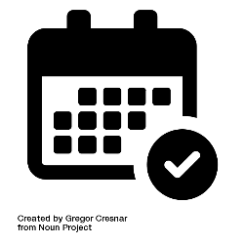

1-2 유사 서비스 분석
유사한 기능을 가진 어플리케이션의 장/단점
하루의 습관을 기록/추적
경제적인 부담
하루에 입력 가능한 목표 개수가 한정적
일정표(to-do list) 처럼 사용 불가
해빗 트레커 (Habit Tracker)
일정(목표)를 입력하여 하루, 한 달
완료의 정도를 확인할 수 있는 시스템
사용자의 편의성을 고려하여 원하는 목표를 마음껏 입력할 수 있는 기능
사용자가 주도적으로 생활 습관을 개선해 나갈 수 있는 서비스를 고안
챌린지 기반 목표 관리
챌린저스 (Challengers)
참가비, 상금, 벌금 부과 시스템
습관을 돈으로 살 수 있을까?

Slide 5
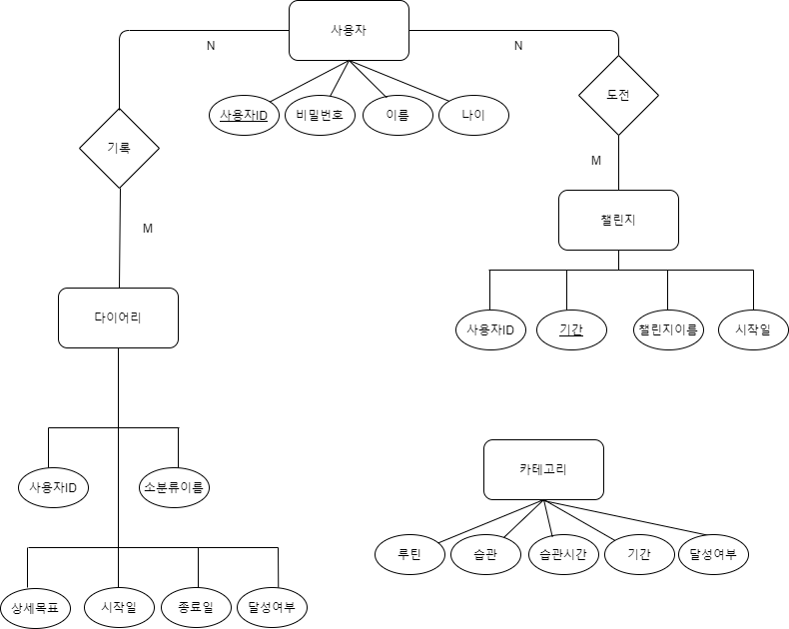
2-1 E-R 다이어그램
데이터베이스 구축을 위한 E-R 다이어그램과 요구사항 분석서
사용자는 사용자ID로 식별한다.
사용자는 사용자ID, 비밀번호, 이름, 나이를 필수로 입력한다.
다이어리는 사용자ID로 식별한다.
다이어리는 사용자ID, 소분류, 목표, 시작일, 종료일, 달성여부를 필수로 입력한다.
다이어리는 기간을 설정하여 달성여부를 입력하면 목표 달성율을 알 수 있다.
챌린지는 사용자ID로 식별한다.
챌린지는 기간, 챌린지 이름, 시작일을 필수로 입력한다.
챌린지는 기간, 챌린지 이름을 등록하여 도전과제를 실시할 수 있다.
카테고리에 루틴, 습관, 습관시간, 기간, 달성여부를 입력한다.
기간에 따른 달성여부로 달성율을 알 수 있다.

Slide 6
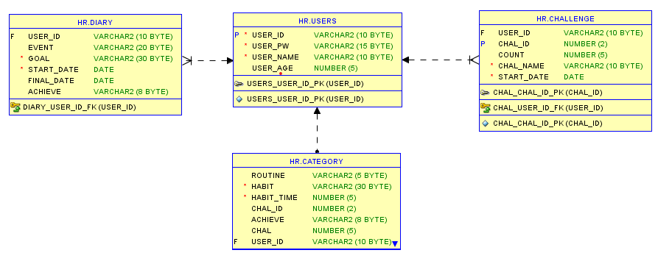
2-1 E-R 다이어그램
DB설계 (테이블 명세서)

Slide 7
2-2 프로젝트 설계
프로젝트 기간의 상세 일정
Sat | Sun | Mon | Tue | Wed | Thur
11월 28일 ~ 29일
아이디어 회의
기획서 초안 완성
11월 30일
테이블명세서 작성
DB구축
ERD 작성
로그인 기능 구현
GUI 레이아웃
12월 1일 ~ 2일
도전과제 기능 구현
성취율 기록 기능 구현
체크리스트 기능 구현
12월 2일 ~ 3일
GUI 완성
시각화 기능, 타이머 기능 구현
기능부분 마무리
PPT, 영상제작

Slide 8
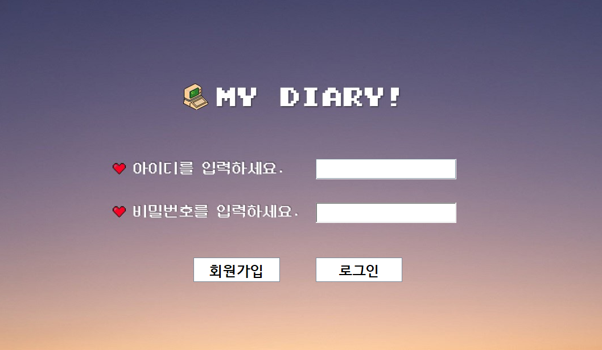
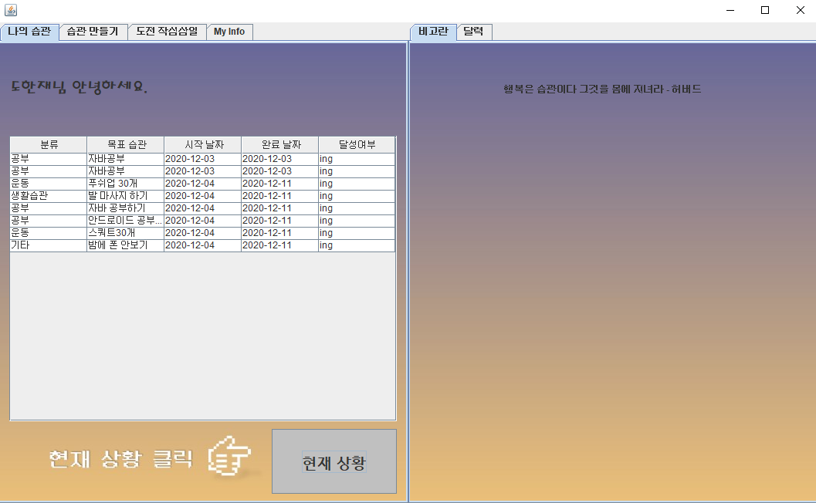
2-2 프로젝트 설계
각 기능에 대한 상세 소개
1
로그인 화면 (아이디 중복X)
2
나의 습관 페이지
버튼을 클릭하면 입력했던 항목이 출력

Slide 9
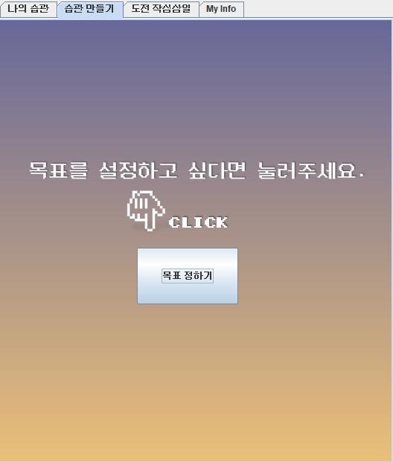
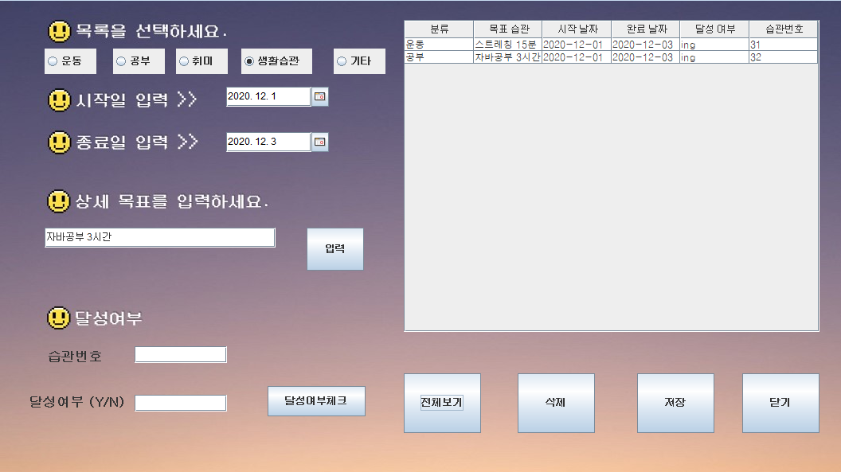
2-2 프로젝트 설계
각 기능에 대한 상세 소개
3
습관 만들기 페이지
카테고리, 시작일, 종료일, 상세목표 설정
달성여부 체크가능

Slide 10
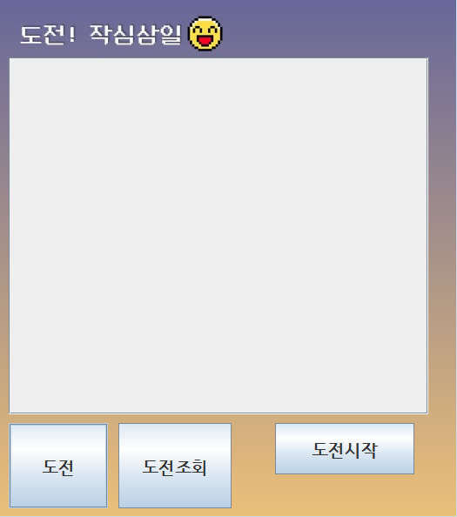
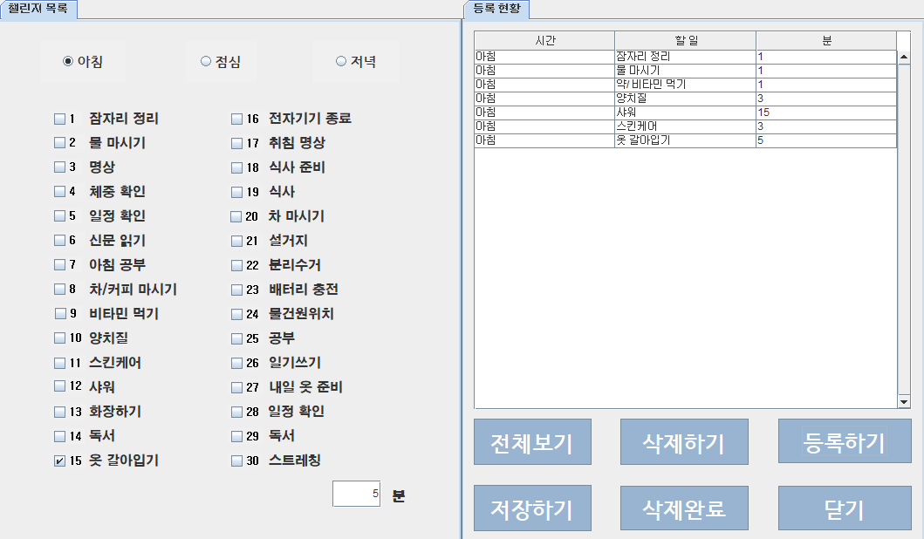
2-2 프로젝트 설계
각 기능에 대한 상세 소개
4
도전 작심삼일 페이지
아침/점심/저녁
하루의 루틴을 설계 가능
도전 버튼을 클릭해서
목록 생성하기

Slide 11
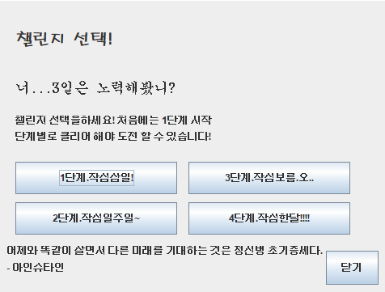
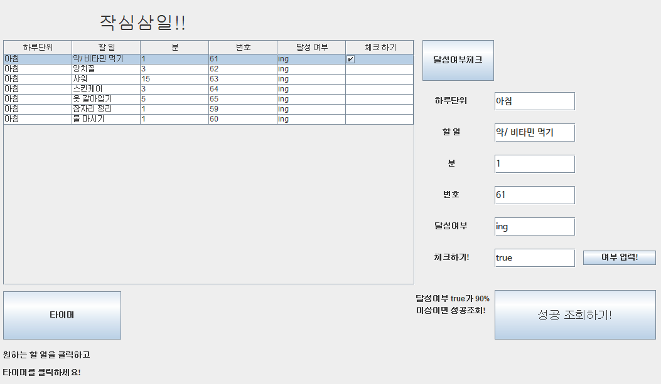
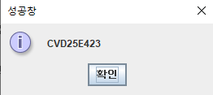
2-2 프로젝트 설계
각 기능에 대한 상세 소개
5
‘도전 시작’ 버튼 클릭
아침/점심/저녁
하루의 루틴을 설계 가능
4단계까지 성공 시, 비밀코드가 부여됨
비밀코드를 개발팀에게 보내주시면 소정의 선물을 증정해드립니다. ☺
단계별로 도전 가능
항목을 선택하고 타이머 기능 이용가능
달성여부를 체크하면
달성율과 함께 성공/실패 여부 조회 가능

Slide 12
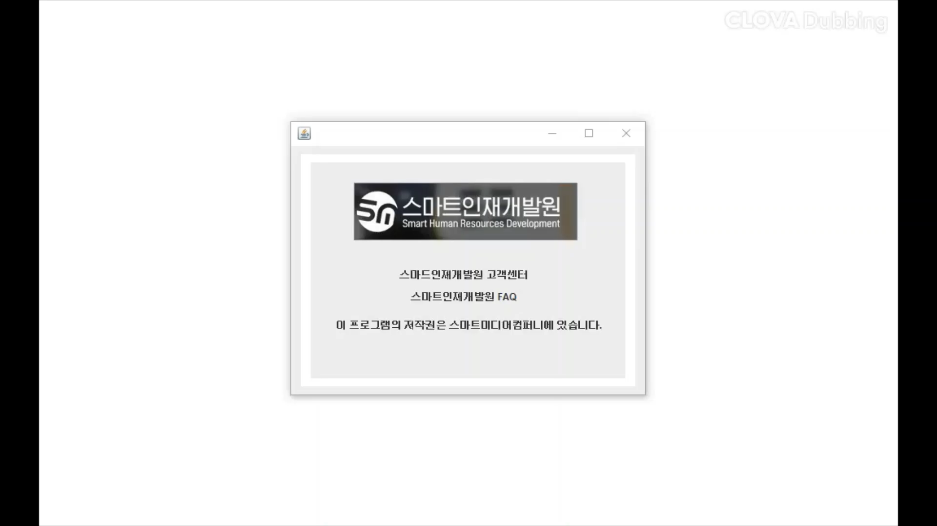
2-3 구현 영상
시스템 구현 영상

Slide 13

3-1 기대효과
플랫폼 출시 이후 기대효과와 활용방안
#3
비대면 활동 촉구
웹 연동 후 사용자들간 공유 시스템 활용 시 비대면 활동 촉구
#2
비밀코드 마케팅전략
이스터 에그를 이용.
기업과 연계하여 기업 이미지와 맞는 항목으로 구성하여
기업 홍보 + 자사 서비스 홍보
#1
성취감 부여
3, 7, 15, 30일 단계별로 진행하여
사용자들에게 성취감을 부여

Slide 14




3-2 개선점 및 향후방향
기능 구현 측면에서의 한계점과 향후 개선방향
공유 시스템
웹 / 앱과 연동하여 온라인 공유
시스템을 구축하고,
알림 서비스 추가
타이머기능
백업기능
데이터수정
타이머로 측정된 시간 정보를 저장하여 사용자에게
총 누적시간을 출력
사용자가 입력한 데이터를
백업하여 타 디바이스
사용 시 편리성 제공
입력한 목표 정보 수정 기능

Slide 15
4-1 참고자료 및 사용도구
자료조사 출처 & 시스템 구축에 사용되었던 Tool
언택트 트렌드 보고서
https://file.mk.co.kr/meet/2020/07/pdf_readtop_2020_727705_1594860975.pdf
관련 기사
비대면성, 자기관리, ‘플랫폼’ 집 [서울신문 / 김기중 기자]
https://www.seoul.co.kr/news/newsView.php?id=20201102023001
포스트코로나 시대, 온라인쇼핑 확대 지속…웰빙·자기관리 중요성↑ [이데일리 / 양희동 기자]
https://www.edaily.co.kr/news/read?newsId=02092646625864696&mediaCodeNo=257
자기계발? 이젠 `자기관리` 시대 [매일경제 / 김슬기 기자]
https://mk.co.kr/news/culture/view/2020/10/1112435
유사 서비스 공식 홈페이지
루티너리 홈페이지 https://routinery.alt-ernative.com/
챌린저스 홈페이지 https://www.chlngers.com/

Slide 16




4-1 참고자료 및 사용도구
자료조사 출처 & 시스템 구축에 사용되었던 Tool
데이터베이스 구축
핵심기능 구현 언어
데이터베이스와 JAVA연결
GUI설계, 디자인

Slide 17


팀원소개 & 느낀 점
도한재 / 팀장
프로젝트 총괄
테이블 설계, JDBC 연결
도전과제 기능 구현 서포트
코드 통합
김재휘 / 팀원
도전과제 기능(핵심기술) 구현
타이머 기능 구현
명언 랜덤출력 기능 구현
영상 제작
김홍룡 / 팀원
로그인 기능 구현
GUI 구현, 디자인
영상제작
‘습관 만들기’ 기능 구현
김예인 / 팀원
테이블 설계, DB구축
로그인/회원가입 기능 구현
GUI 구현, 디자인 총괄
PPT제작, 발표
느낀 점
역할 분배의 중요성과
초반 기초과정이 중요함을 느꼈다. 정말 즐거웠다.
느낀 점
시작 전에는 막막했는데 시작해보니 할 수 있다는 자신감이 생겼다.
팀원 모두에게 고맙다.
느낀 점
처음에는 어떻게 해야 할 지 막막했는데 팀원들과 협업하여 마무리를 잘 할 수
있었다.
느낀 점
좋은 경험을 할 수 있어서 즐거웠다. 무사히 마무리 할 수 있게 도와준 팀원들 정말 고맙다.

Slide 18
Q & A
궁금하신 점 질문해주세요.

Slide 19
Thank you for listening
끝까지 봐주셔서 감사합니다.
스마트그리드 기반 IoT융합 SW전문가과정 2차
팀 작심삼일 | 도한재 / 김예인 / 김재휘 / 김홍룡

